Slide 1
Презентация для Cleverence
По Москве: +7 (495) 139-09-60
Мессенджеры: +7 (965) 232-11-17
e-mail: sale@ev-group.ru

Slide 2
Что такое мобайл смартс
Mobile SMARTS — это приложение для мобильного терминала сбора данных + сервер для обеспечения групповой работы нескольких мобильных терминалов + редактор этикеток для создания шаблонов этикеток палет, коробок, стеллажей, бэйджей сотрудников + специальная компонента доступа к серверу, с помощью которой осуществляется настройка метаданных сервера Mobile SMARTS и учетная система обменивается документами с сервером Mobile SMARTS.
ev-group.ru

Slide 3
Преимущества Mobile Smart
ev-group.ru

Slide 4
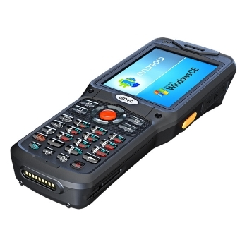
Что такое ТСД
ТСД или Терминал Сбора Данных – это современный специализированный мини-компьютер, который предназначен для автоматизации торговли, учета на складе и других процессов.
ev-group.ru

Slide 5
C какими системами работает
ev-group.ru

Slide 6
Склад 15 с кировкой
«Склад 15 с Кировкой» - это программный продукт, который помимо работы с обычным товаром позволяет выполнять основные товароучетные операции с маркировкой: Обуви, Одежды, Шин, Парфюмерии.
ev-group.ru

Slide 7
Уровни лицензий
ev-group.ru

Slide 8
Базовый
При использовании такой лицензии появляется возможность работать с коробами и палетами, становится доступна работа с ЕГАИС (помарочный учет алкогольной продукции).
Дополнительные операции, которые можно выполнять при работе на ТСД: Упаковочный лист, приход на склад, перемещение по ячейкам, перемещение по складам, подбор заказа
ev-group.ru

Slide 9
Полный
Самый функциональный и дополненный уровень лицензии «Склад 15 Полный» включает в себя возможности всех предыдущих уровней лицензий. Из новых возможностей появляется коллективная работа с документом.
ev-group.ru

Slide 10
Расширенный
Лицензия «Склад 15 Расширенный» дает возможность использовать расширенный функционал «Склада 15». Сохраняются все возможности базовой лицензии и появляются дополнительные: добавление собственных операций на ТСД, появляется онлайн-режим работы для обмена справочниками и документами между ТСД и товароучетной программой.
ev-group.ru

Slide 11
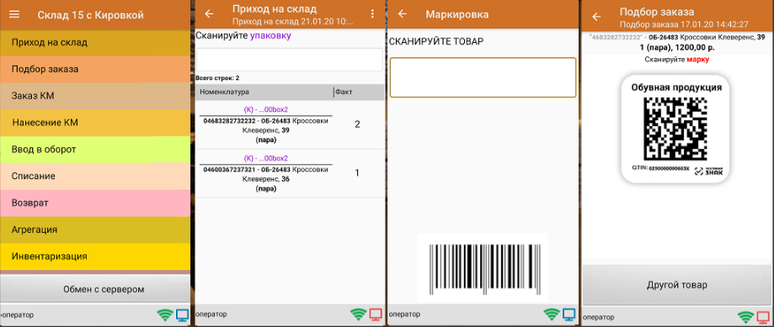
Склад 15 с Кировкой
Использование терминалов сбора данных в связке с программным обеспечением «Склад 15» и товароучетной программой предоставляет широкие возможности для автоматизации всех операций на складах, обычных и с адресным хранением.
ev-group.ru

Slide 12
Схема взаимодействия с ТСД
ev-group.ru

Slide 13
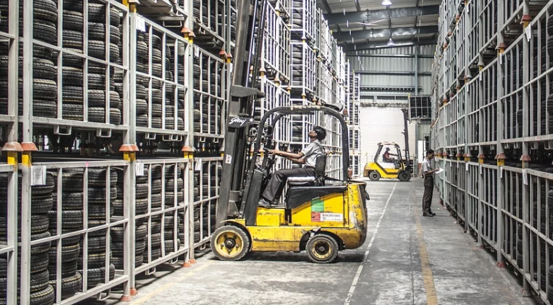
Операции склад 15 с Кировкой
Нанесение КМ
Приемка
Отгрузка
Агрегация
Заказ КМ
Ввод в КМ оборот
ev-group.ru

Slide 14
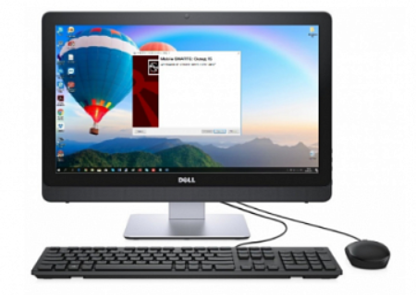
Как начать работу со «Склад 15»
1. Установить приложение на ПК
2. Выполнить настройку подключаемой базы данных с товарами
3. Установить клиентское приложение на ТСД
4. Подключить ТСД к рабочей базе данных
5. Организовать интеграцию с учетной системой, используя стандартные возможности от Клеверенс
ev-group.ru

